Slide 1

PREFEITURA MUNICIPAL DE SEROPEDICA
Rua Maria Lourenço, 18 Fazenda Caxias
Decreto N° 2696 de 15 de julho, 2024
Abre crédito suplementar no valor total de R$564.000.00, para
fins que se especifica e da outras providências.
O PREFEITO MUNICIPAL, no uso de suas atribuiçÕes legais, constitucionais e de acordo com o que Ihe confere o art. 8º da LEI N° 823/2023 datada de 21/12/2023, publicada em 21/12/2023
D E C R E T A:
Artigo 1º - Fica aberto crédito suplementar as seguintes dotações
Dotações Suplementadas
PREFEITURA MUNICIPAL DE SEROPEDICA
01.13 | Secretaria Municipal de Serviços Públicos
2.037 | Iluminação Pública
3.3.9.0.92.00 | DESPESAS DE EXERCÍCIOS ANTERIORES | COSIP | 500.000,00
 |  | Total do Projeto / Atividade R$ | 500.000,00
01.17 | Secretaria Municipal de Comunicação e Eventos | Total da Unidade R$ | 500.000,00
2.861 | Festas Oficiais, Promoção, Realização e Evento
3.3.9.0.39.05 | DEMAIS SERVICOS DE TERC EIROS - PESSOA JURiDICA | Outros Recursos não Vinculados | 64.000,00
 |  | Total do Projeto / Atividade R$ | 64.000,00
 |  | Total da Unidade R$ | 64.000,00
 |  | Valor Total Suplementado R$ | 564.000,00
Artigo 2º - As despesas decorrentes da abertura do presente crédito suplementar, serão cobertas com recursos de que trata o Artigo 43 parágrafo 1º da Lei Federal N° 4.320/64, Inciso III.
Inciso: ll - Excesso de Arrecadação: III - Anulação de Dotação
R$564.000,00
$564.000,00
Dotaçôes Anuladas
PREFEITURA MUNICIPAL DE SEROPEDICA
01.13 | Secretaria Municipal de Serviços Públicos
2.037 | IluminaCão Pública
3.3.9.0.39.05 | DEMAIS SERVICOS DE TERCEIROS - PESSOA JURÍDICA | Recursos não Vinculados de Imposto | 500.000,00
 | Total do Projeto I Atividade R$ |  | 500.000,00
01.17 | Total da Unidade R$ Secretaria Municipal de Comunicação e Eventos |  | 500.000,00
2.093 | Turismo PromoCão, Incentivo as Atividades
3.3.9.0.39.05 | DEMAIS SERVICOS DE TERCEIROS - PESSOA JURÍDICA Outros Recursos não Vinculados |  | 43.000,00
4.4.9.0.51.00 | OBRAS E INSTALACÕES Convênios - União |  | 6.000.00
4.4.9.0.51.00 | OBRAS E INSTALACÕES Outros Recursos não Vinculados |  | 10.000,00
4.4.9.0.52.00 | EQUIPAMENTOS E MATERIAL PERMANENTE Outros Recursos não Vinculados |  | 5.000,00
 | TotaI do Projeto / Atividade R$ |  | 64.000,00
 | Servaux |  | Página 1 de 2

Slide 2



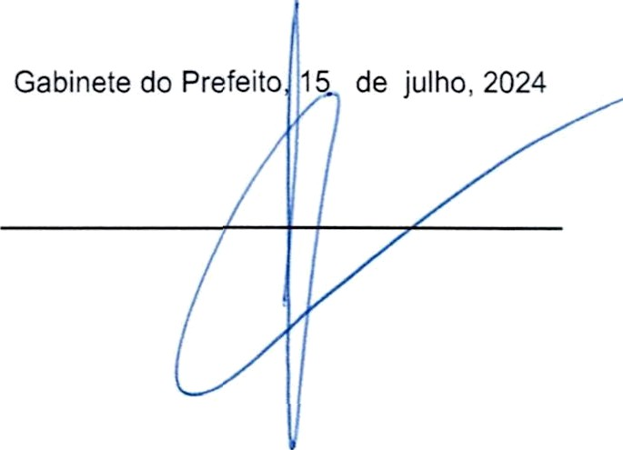
PREFEITURA MUNICIPAL DE SEROPEDICA
Rua Maria Lourenço, 18 Fazenda Caxias
Dotaçóes Anuladas
PREFEITURA MUNICIPAL DE SEROPEDICA
01.17 Secretaria Municipal de Comunicação e Eventos
Total da Unidade R$
Valor Total Anulado R$
Revogadas as disposições em contrário. Publique-se, afixe-se e cumpra-se.
64.000,00
564.000,00
Artigo 3º -
Servaux
Página 2 oe 2

